Slide 1
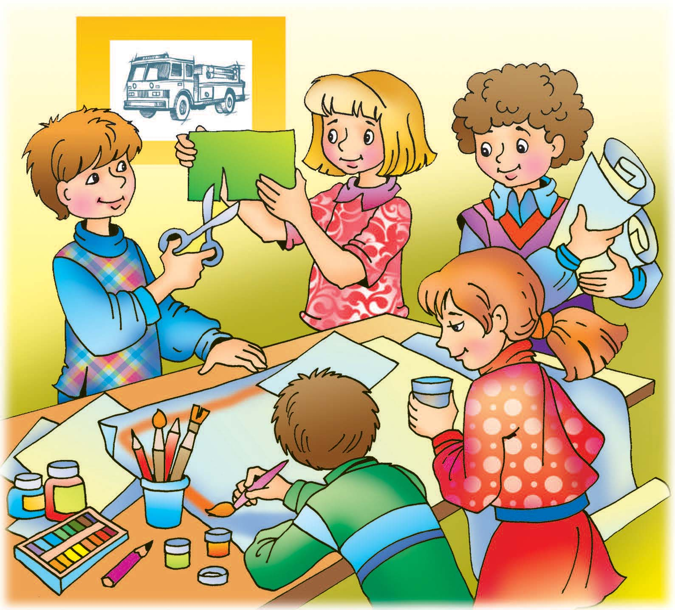
«Обновление практик обучения и воспитания в современном дополнительном образовании.»

Slide 2
Образование как процесс и результат педагогической деятельности.
Образовательный процесс имеет диалектический характер. Поэтому развитие образовательного процесса возможно, как через разрешение противоречий, так и эволюционным путем - через совершенствование сложившейся образовательной системы.

Slide 3
Целостный педагогический процесс – это высший уровень развития педагогического процесса, которому присуще единство всех составляющих его компонентов, их гармоничное взаимодействие (Ю. К. Бабанский, В. А. Сластенин).
Целостность педагогического процесса также проявляется во взаимосвязи и неразрывности основных процессов образования: воспитания и обучения.

Slide 4
Субъект педагогической деятельности– педагог, объект педагогической деятельности – ребёнок. Поэтому педагог и ребёнок оба являются субъектами образовательного процесса.

Slide 5
Развитие личности – процесс постепенного совершенствования имеющихся качеств личности и приобретения личностью новых качеств. Социализация личности– это процесс взаимодействия человека с окружающей средой, в результате которого человек усваивает нормы и правила поведения, культурные ценности, принятые в обществе, к которому он принадлежит.
Развитие и социализация личности тесно связаны между собой. При развитии личность приобретает как социальные (необходимые для жизни в обществе), так и индивидуальные качества.

Slide 6
Сущность воспитания заключается в том, что воспитатель намеренно стремится повлиять на воспитуемого: «чем человек как человек может и должен быть» (К.Д. Ушинский). То есть воспитание является одним из видов деятельности по преобразованию человека или группы людей Это практико-преобразующая деятельность, направленная на изменение психического состояния, мировоззрения и сознания, знания и способа деятельности, личности и ценностных ориентации воспитуемого.

Slide 7
Средства воспитания - это источники формирования личности.
К ним относятся:
- различные виды деятельности (трудовая, игровая и т. д.);
- вещи и предметы;
- произведения и явления духовной и материальной культуры;
- природа;
- конкретные мероприятия и формы работы.

Slide 8
